Slide 1
2011 제 35대- 2021 제 38대
서울시장
핵심공약 키워드로 본
사회이슈
김보영 김유진 김채란 남기봉 윤지윤

Slide 2
INDEX
2
분석 주제 및 목표
4
3
분석 프로세스
1
데이터 수집 방법
팀원 소개

Slide 3
5
분석 결과

Slide 4

H
T
O
Y
P
N
팀원소개
1
김보영 김유진 김채란 남기봉 윤지윤

Slide 5
서울시 이슈
공약으로 본
서울시장
2
분석 주제 및 목표

Slide 6
주제선정 과정
현재 진행 중인 서울시장 보궐선거의 주요 이슈를 파악하고자 함.
더불어 과거에 있었던 서울시장 선거들의 주요 이슈와는 어떤 차이점이 있는지
그 변화 양상을 알고자 함.
서울시장 관련 언론보도를 통해 알아본 당대 서울시 이슈
역대 후보자들의 공약에 대한 뉴스 기사의 빈출 단어를 워드 클라우드로 시각화
선정 배경
주제
방법

Slide 7
논의 대상
01
선거 범위
#One
이번 선거 + 과거의 선거를 어디까지 다뤄야 유의미 한가
02
불용어 처리
#Two
언론사 관련, 선거 방식 관련 불용어
기타 불용어 처리 과정 상 주관 개입 문제
03
#Three
키워드 선정

Slide 8
논의 결과
01
10년 간의 선거기간 선정
#One
선거일 기준 한 달
-35대 2011.09.27~2011.10.26
-36대 2014.05.04~2014.06.03
-37대 2018.05.13~2018.06.12
-38대 2021.03.01~2021.03.24
02
불용어 구글 스프레드시트 공유파일 생성
#Two
03
‘서울시장 핵심공약＇키워드 선정
#Three
‘서울시장 공약’ -> 관련 없는 기사 다수
‘서울시장 핵심공약 + 문화/노동/… -> 지나친 주관 개입

Slide 9
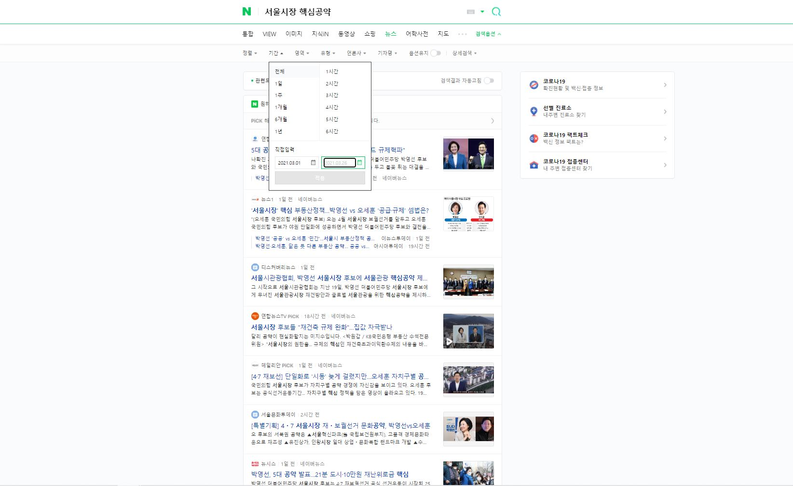
3
데이터
수집방법
Notes:
웹크롤링(기간 선정, 각 기간마다 10페이지씩) , 워드클라우드 시각화(빈도수 상위 100개)

Slide 10
4 분석 프로세스
(1) 네이버 뉴스 크롤링 :
선거일 직전 한 달 간의 기사
검색어: ‘서울시장 핵심공약‘
(2) 데이터 프레임 형성 :
Title/ Date/ Article/ URL/ PressCompany

Slide 11
4 분석 프로세스
(3) 데이터프레임 중 Article 토큰화
Noun 추출
공통 불용어 엑셀 파일 생성하여 불용어처리
(4) 워드 클라우드
빈도수 상위 100개 선정
서울시 지도 모양으로 시각화

Slide 12
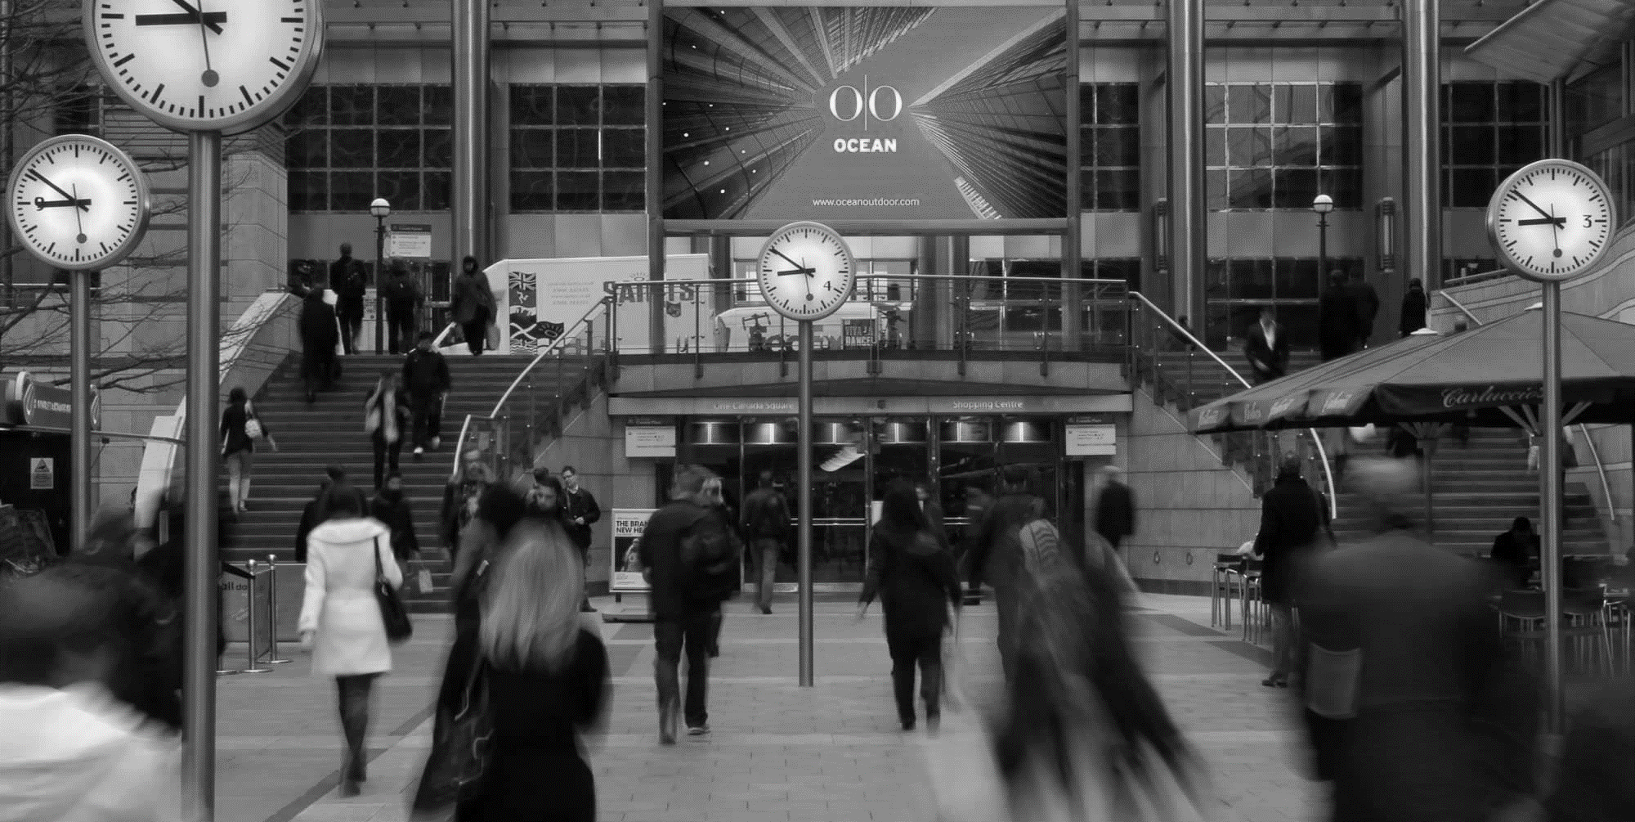
5 워드 클라우드 결과

Slide 13
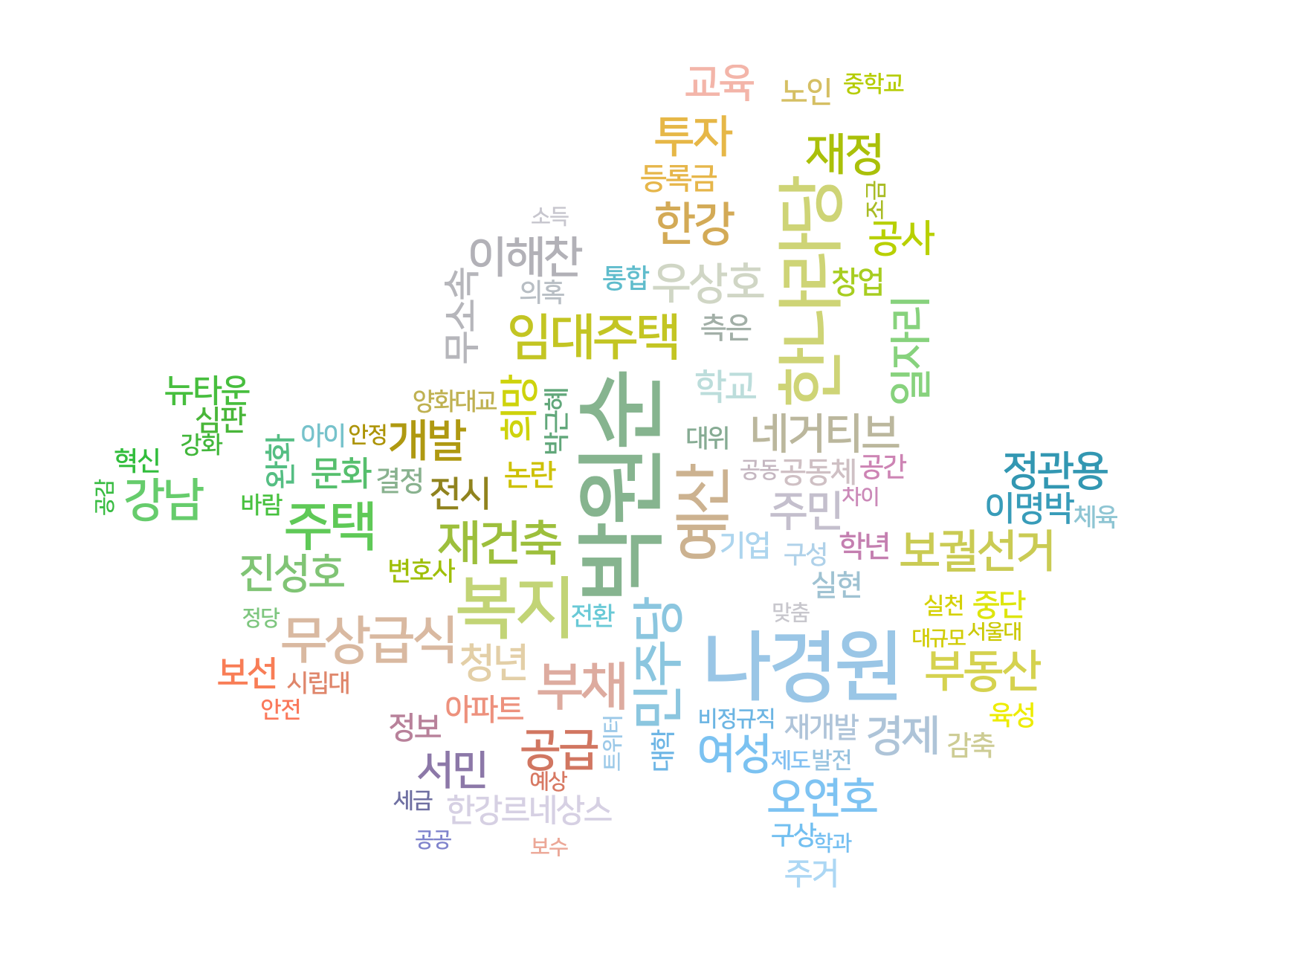
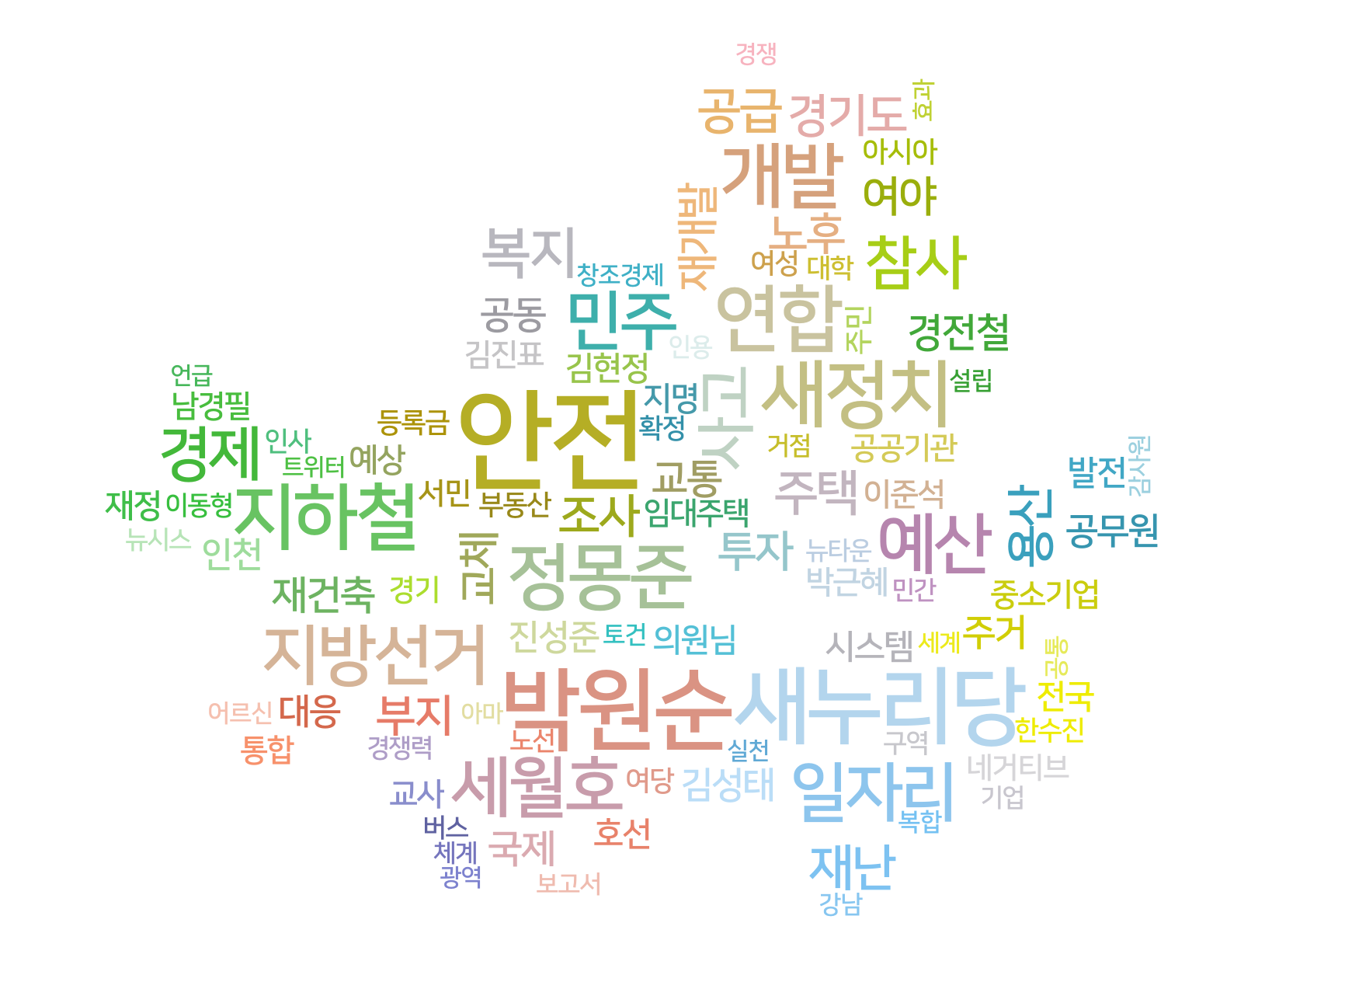
35대
36대

Slide 14
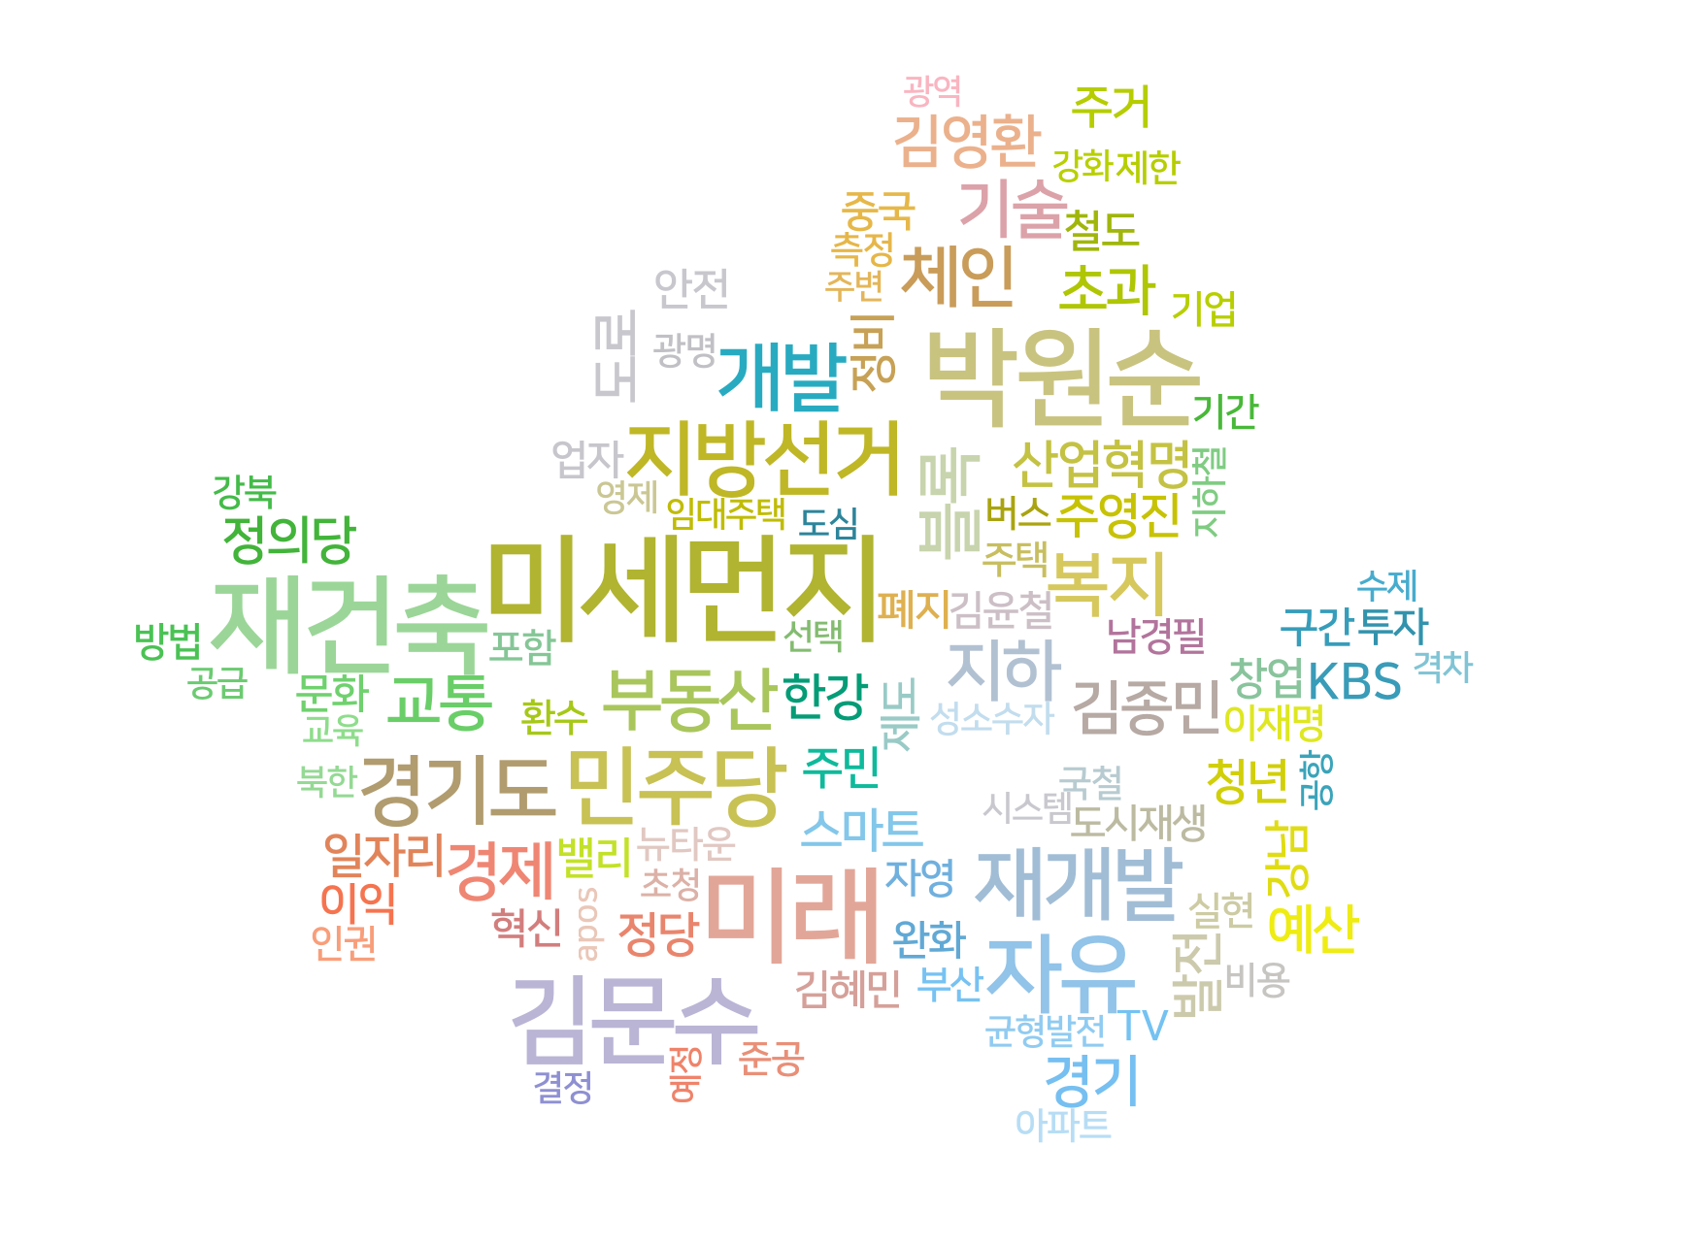
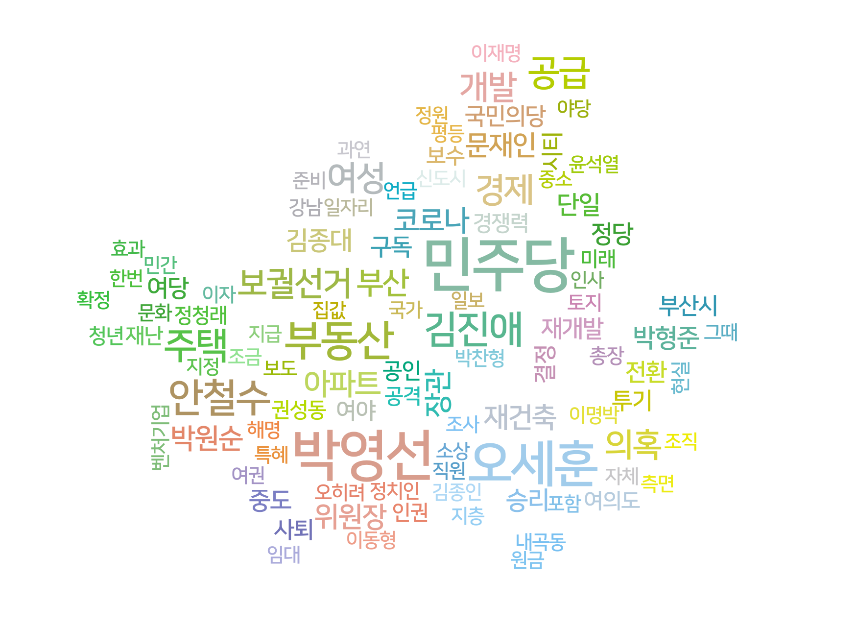
37대
38대

Slide 15
6 추가 데이터 시각화

Slide 16
추가적인 데이터 시각화
구체적인 수치를 시각화하는 것이 필요하다고 판단
공통 단어의 빈도수 변화 양상
이전에 전처리했던 데이터를 이용
1. 35, 38대 (10년 전/후) 공통단어 빈도수 상위 10개의 변화
2. 35, 36, 37, 38대 (10년 동안의) 공통단어 빈도수 상위 10개의 변화
이유
주제
방법

Slide 17
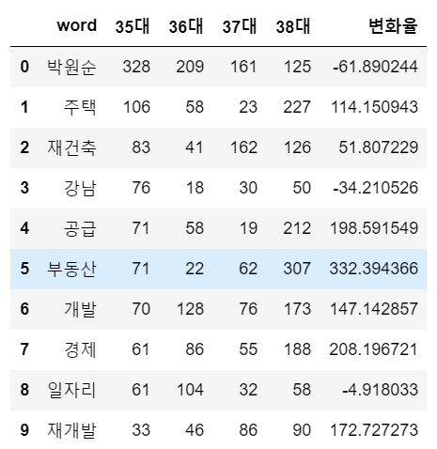
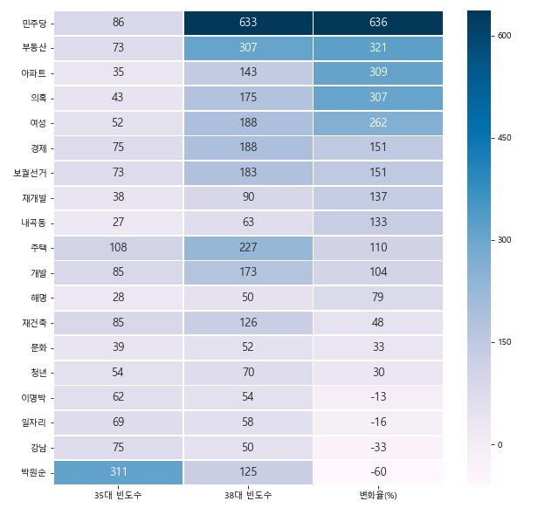
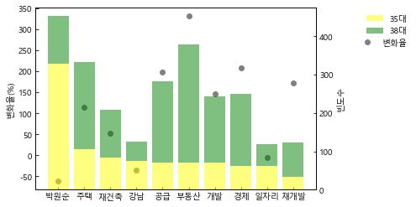
중간 과정 시각화
빈도수의 변화와 변화율을
bar graph+marker로 시각화
빈도수의 변화와 변화율을 heatmap으로 시각화

Slide 18
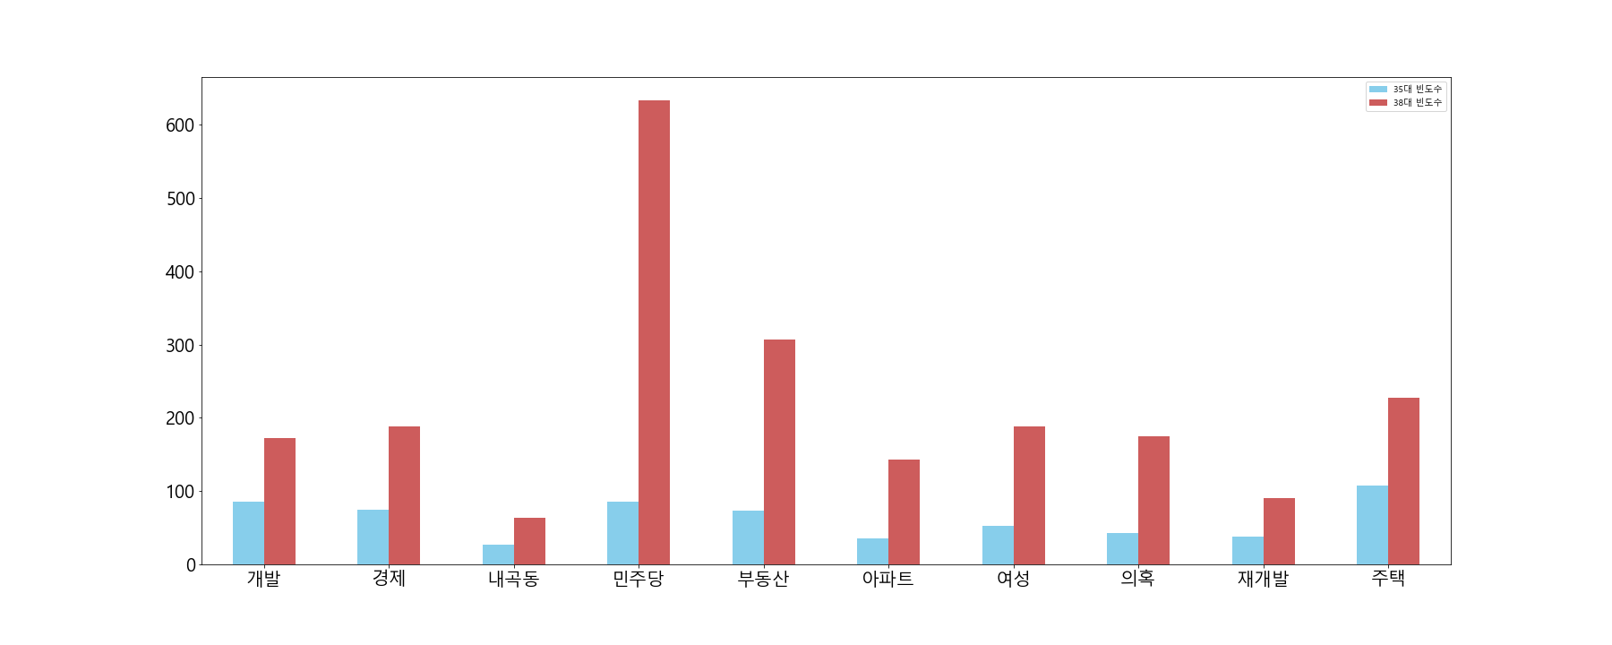
최종 시각화 1
35, 38대 (10년 전/후)공통단어 빈도수 상위 10개의 변화

Slide 19
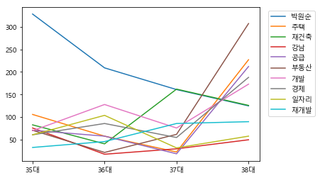
최종 시각화 2
35, 36, 37, 38대 (10년 동안의)공통단어 빈도수 상위 10개의 변화

Slide 20
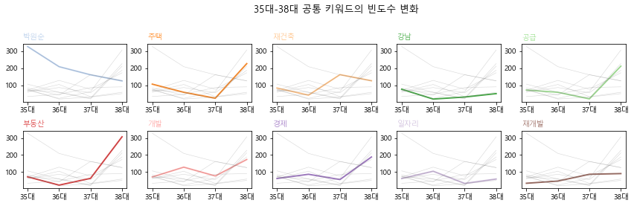
35, 36, 37, 38대 (10년 동안의)공통단어 빈도수 상위 10개의 변화

Slide 21

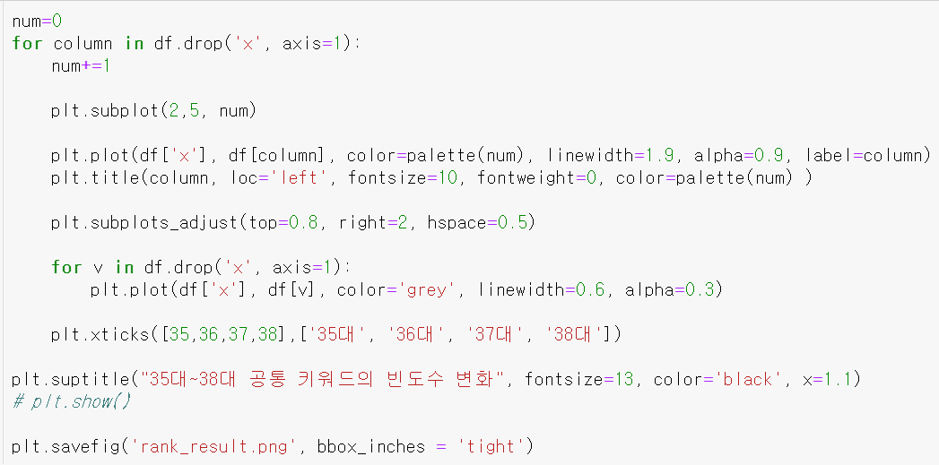
CODE

Slide 22
아쉬웠던 점
01
불용어 처리 문제
#One
모든 불용어를 완전히 처리하지 못 했고, 수작업이 수반되었으나 한계
→ 워드클라우드를 구성할 단어에 불용어가 포함된 부분
02
단어 반영 한계
#Two
합성어이나, 고유 명사화 된 ‘청년 실업’ ‘스마트시티’ 등을 반영하지 못하는 한계
03
시각화 방법 선정
#Three
활용할 수 있는 시각화 방법 매우 많아 선택하고, 이해하고, 구현하는 데까지 오랜 시간

Slide 23
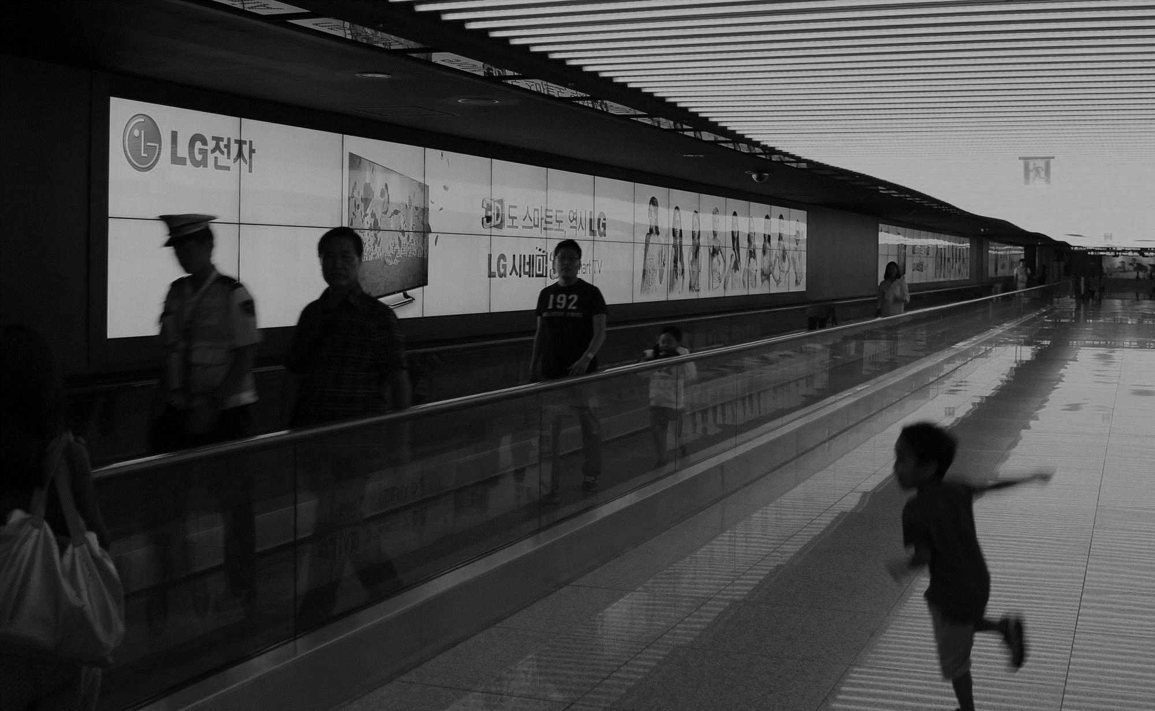
1
2
추가 발전 방향
당대 이슈와
후보자 당선 간의 상관성
한계점 : 데이터 양
정치 성향에 따른
키워드의 변화 비교
한계점 : 키워드의 유사도, 필터링의 어려움

Slide 24
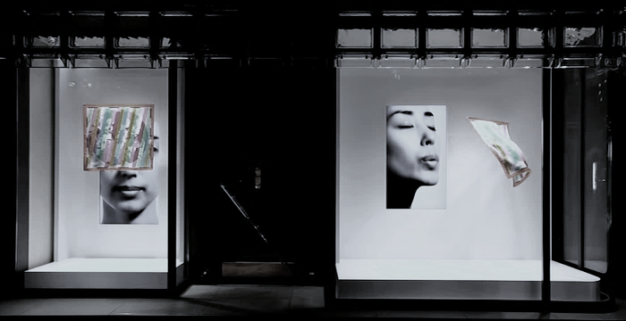
Thank
you

